Slide 1
ISTITUZIONI DI DIRITTO ROMANO
Prof. Paola Lambrini

Slide 2
ARCO TEMPORALE DI RIFERIMENTO
754 a.C. – 565 d.C. 476 d.C. = Fine dell’impero romano d’Occidente 1453 d.C. = Fine dell’impero romano d’Oriente

Slide 3
PERIODIZZAZIONE DI DIRITTO PUBBLICO
754 – 509 a.C.: MONARCHIA 509 – 23 a.C.: REPUBBLICA 23 a.C. – 235 d.C.: PRINCIPATO 235 d.C. – 565 d.C.: DOMINATO

Slide 4
PERIODIZZAZIONE DI DIRITTO PRIVATO
754 – 242 a.C.: DIRITTO ARCAICO (450: XII TAVOLE) 242 a.C. – 23 a.C.: DIRITTO PRECLASSICO 23 a.C. – 235 d.C.: DIRITTO CLASSICO 235 d.C. – 565 d.C.: DIRITTO POSTCLASSICO

Slide 5
DIRITTO ARCAICO (754 – 242 a.C.)
Esiste solo il ius civile (ius Quiritium), diritto rigido e formalistico, utilizzabile solo dai cittadini romani, che trae fonte da:
a) Mores maiorum (consuetudini che regolavano la pacifica convivenza tra le familiae)+ interpretatio dei Pontefici
⇓
b) Legge delle XII Tavole (451-450 a.C.)
c) Leges (publicae o rogatae) + plebisciti (equiparati alle leggi nel 286 a.C.)
Si applica il processo delle legis actiones.
367 a.C. creazione del pretore urbano

Slide 6
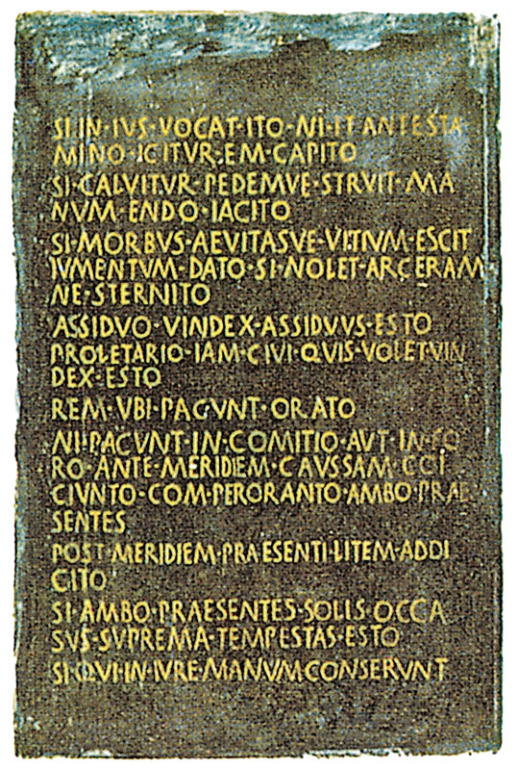
Riprodu- zione della prima Tavola
Riprodu- zione della prima delle
XII Tavole

Slide 7
LA LEGGe DELLE XII TAVOLE
Abbracciano ogni campo del diritto:
Per il diritto di famiglia viene limitata la potestà del pater familias.
Riguardo al diritto di successione viene riconosciuta la libertà di fare testamento e viene stabilito a quali parenti e in quale ordine doveva essere spartita l’eredità nel caso in cui il defunto non avesse lasciato il testamento.
Per il diritto penale in alcuni casi vale ancora la legge del taglione.
In sostanza queste leggi erano conservatrici e favorevoli alle classi più abbienti, però per il semplice fatto di essere scritte assicuravano la certezza del diritto.

Slide 8
DIRITTO PRECLASSICO (242 a.C. – 23 a.C.)
Al ius civile si affianca il ius honorarium creato dai pretori:
PRETORE URBANO: 367 a.C. (ha iurisdictio tra cittadini)
PRETORE PEREGRINO 242 (ha iurisdictio tra cittadini e stranieri o tra stranieri)
Nasce il processo formulare (per formulas).

Slide 9
PRETORE URBANO
Si tratta di un magistrato della Repubblica, creato nel 367 a.C., come collega minore dei consoli, quindi magistrato cum imperio, eletto ogni anno dai comizi centuriati. Dura in carica un anno.
Ha loro stesso imperium dei consoli, ma una potestas minore, di modo che è soggetto alla loro intercessio.
È stato introdotto però con la specifica competenza di esercitare la iurisdictio inter cives, cioè determinare la norma da applicare al rapporto concreto sottoposto alla sua cognizione.

Slide 10
PRETORE PEREGRINO
Nel 242 viene istituito un secondo pretore, il pretore peregrino, con iurisdictio inter cives et peregrinos oppure anche inter peregrinos.
egli organizzò una tutela giurisdizionale sulla base del proprio imperium (potere di dare ordini con la possibilità di farli eseguire) al quale le parti si sottomettevano volontariamente: dava istruzioni al giudice privato, dopo averle concordate con le parti, e garantiva lo svolgimento del processo e l'esecuzione della sentenza con i propri mezzi coercitivi.
Infatti, quando attore e convenuto di comune accordo chiedevano al pretore di utilizzare delle formalità processuali diverse, il pretore, in base al suo imperium poteva concederle e garantirne l’esecuzione.

Slide 11
FIDES BONA
La fides bona è il più importante criterio normativo per l’individuazione delle regole da applicarsi ai nuovi rapporti: è la fides del bonus vir (=uomo di media correttezza), cioè la correttezza standard che le persone di ordinaria diligenza usano nei loro rapporti, la fedeltà alla parola data e la persuasione che occorre comportarsi correttamente e lealmente.

Slide 12
IUS GENTIUM
Tutti i nuovi rapporti basati sulla buona fede essi vennero a costituire il ius gentium, (diritto delle genti), quel complesso di norme e istituti utilizzabili sia dai romani che dagli stranieri.
Si ritiene che alla base del ius gentium ci sia un patrimonio giuridico di fondo comune a tutti i popoli

Slide 13
IUS CIVILE – IUS HONORARIUM
Distinzione basata sulle fonti di produzione.
I pretori sono strumento dei giuristi (come i Consoli sono strumento del Senato); il ius honorarium viva vox est iuris civilis, nei confronti del quale ha funzione:
a) adiutoria: dà una tutela più efficace
b) integrativa: colma una lacuna
c) correttiva: elimina risultati iniqui

Slide 14
DIRITTO CLASSICO (23 a.C. – 235 d.C.)
All’antico ius civile e al ius honorarium si aggiunge il ius extraordinarium creato da:
SENATOCONSULTI nel I secolo d.C.
COSTITUZIONI IMPERIALI:
1) editti (a carattere generale)
2) mandati (a carattere generale)
3) rescritti o epistole (a carattere particolare)
4) decreti (a carattere particolare = sentenze emanate nel
nuovo processo della cognitio extra ordinem)

Slide 15
ACCENTRAMENTO DELLE FONTI
Le fonti di produzione vanno lentamente accentrandosi nelle mani del Principe:
la lex publica sparisce nel corso del I sec. d.C.
l’editto del pretore viene “codificato” nel 130 d.C. su ordine dato da Adriano al giurista Salvio Giuliano.
Nel 212 l’editto di Caracalla estende la cittadinanza romana a tutti gli abitanti dell’Impero: è la fine del ius gentium.

Slide 16
FONTI DI PRODUZIONE DEL DIRITTO ROMANO
Istituzioni di Gaio I,2 (II sec. d.C.): Constant autem iura populi romani ex legibus, plebiscitis, senatoconsultis, constitutionibus principum edictis eorum qui ius edicendi habent, responsis prudentium
(Gli ordinamenti giuridici del popolo romano sono costituiti da leggi, plebisciti, senatoconsulti, costituzioni dei principi, editti dei magistrati competenti, responsi dei giuristi).

Slide 17
ISTITUZIONI DI GAIO
Manuale scritto verso la metà del II secolo d.C., che ebbe molta fortuna in età postclassica per la sua chiarezza e semplicità.
È l’unica opera di un giurista classico che ci è pervenuta per intero, grazie a un palinsesto trovato nella Biblioteca capitolare di Verona nel 1816.
È diviso in 4 libri. Dopo un breve preambolo sulle fonti di produzione del diritto, espongono tutto il sistema del diritto privato romano secondo uno schema tripartito:
1) personae: rapporti personali
2) res = rapporti patrimoniali, sia reali che obbligatori che di successione ereditaria.
3) actiones = tutela dei diritti

Slide 18
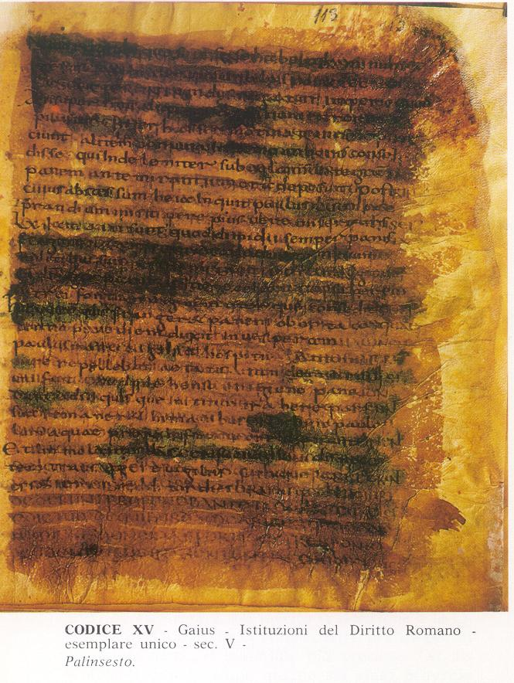

Slide 19
DIRITTO POSTCLASSICO (235 d.C. – 565 d.C.)
Ormai fonti vive del diritto sono solo:
1) COSTITUZIONI IMPERIALI: ora chiamate leges e raccolte in codices.
2) CONSUETUDINE: osservanza generale, spontanea e costante per lungo tempo di un comportamento da parte di una collettività con l'opinio iuris atque necessitatis, cioè la convinzione di obbedire ad una norma giuridica. Vale solo quella secundum legem (ove non disponga alcuna costituzione imperiale), mai contra legem.
L’unico processo rimasto è quello della cognitio extra ordinem (quello formulare viene abolito anche formalmente da Costanzo e Costante nel 342 d.C.).

Slide 20
COMPILAZIONI di IURA e LEGES
Il materiale giuridico del passato resta in vita, perché senza di esso molte controversie non si sarebbero potute risolvere.
Esso è ridotto alle antiche costituzioni imperiali (LEGES) e alle opere dei giuristi (IURA), considerate sintesi e veicolo del materiale giuridico del passato, visto nel suo insieme.
Si cominciano a creare delle COMPILAZIONI che rispondono all’esigenza di rendere facilmente conoscibile, ridurre e semplificare radicalmente tutto il materiale che poteva essere utilizzato nella pratica dei processi

Slide 21
Codice Teodosiano (TEODOSIO II)
Prima compilazione ufficiale di costituzioni imperiali.
Pubblicato a Costantinopoli nel 438 da Teodosio II; recepito in Occidente, entra in vigore l’anno successivo. Ricompone temporaneamente l'unità legislativa dell’impero.
Tratta soprattutto la materia del diritto pubblico.

Slide 22
L’imperatore Giustiniano

Slide 23
CORPUS IURIS CIVILIS
L’imperatore d’oriente Giustiniano si propone di riorganizzare l’impero, mirando anche a una ridefinizione e risistemazione del diritto romano.
Nell’arco di pochi anni (528-535) tutto il diritto precedente viene selezionato e raccolto nel Corpus Iuris Civilis , l’opera alla quale l’imperatore ha legato il suo nome (denominato anche Codice giustinianeo ) e che costituirà un fondamento della giurisprudenza europea.

Slide 24
CORPUS IURIS CIVILIS
PRIMO CODICE: 528-529
1) DIGESTO O PANDETTE: 530-533. Raccolta di iura, ordinata in 50 libri.
2) ISTITUZIONI: 533. Manuale, diviso in 4 libri.
3) CODICE (secondo): 534. Raccolta di leges, divisa in 12 libri.
4) NOVELLE: leges emanate da Giustiniano dopo il secondo codice

Slide 25
PRIMO CODICE pubblicato nel 529
Sostituisce i vecchi codici i quali non possono piuù essere utilizzarti, sotto pena di falso.
Di questa prima stesura c’è pervenuto solo una parte dell’indice tramite un papiro egiziano. Dal confronto tra questo indice e il secondo codice si nota una profonda disarmonia tra i due.

Slide 26
DIGESTA O PANDECTAE 533 (digerere) (pandekomai)
Nel 530 viene nominata una commissione di 16 membri, presieduti da Triboniano, incaricati di fare un’antologia sistematica di brani giurisprudenziali classici (iura) e autorizzati a fare aggiunte, modifiche, cancellazioni allo scopo di
1) ABBREVIARE:
2) ELIMINARE LE CONTROVERSIE
3) CANCELLARE ISTITUTI ESTINTI
4) ESTENDERE L’APPLICAZIONE DEI CASI

Slide 27
Il Digesto è composto di 50 libri, divisi in titoli con una rubrica che indica la materia trattata; all’interno di ciascun titolo sono contenuti brani di giuristi, dei quali si ricorda il nome e l’opera da cui è tratto il frammento.
Sono utilizzati 39 autori
La compilazione segue l’ordine sistematico dell’editto perpetuo e i temi trattati riguardano soprattutto il diritto privato

Slide 29
INSTITUTIONES 533
Manuale ufficiale per le scuole di diritto, ma aveva anche forza di legge.
Segue lo stesso ordine delle Istituzioni di Gaio
Sono composte con materiale tratto dalle Istituzioni gaiane, dalle Res cottidianae e dalle Istituzioni di Fiorentino, Marciano, Paolo e Ulpiano. Sono ricompresi anche passi opera dei compilatori, che espongono le riforme di Giustiniano e riassumono le sue costituzioni.

Slide 31
CODEX (REPETITAE PRAELECTIONIS) 534
Necessario sia per ricomprendervi l’abbondante legislazione degli anni immediatamente successivi al primo codice, sia per coordinare il codice col digesto.
12 libri (in ricordo delle 12 tavole), divisi in titoli
7 libri trattano di diritto privato.
La costituzione più antica è un rescritto di Adriano.

Slide 33
NOVELLAE
Giustiniano aveva programmato una raccolta ufficiale delle costituzioni emanate dopo il secondo codice, ma il proposito non fu mai attuato.
Vennero fatte delle raccolte private
Rivelano un mondo diverso da quello delle altre parti della compilazione. I testi sono più ampi e stilisticamente ridondanti, perché non hanno subito il processo di massimazione, essendo mancata una raccolta ufficiale

Slide 34
Nel 554 tutte le parti della compilazione entrano in vigore anche in Italia.
TUTTO CIO’ CHE NON ERA CONTENUTO NELLA COMPILAZIONE PERDEVA VALORE.
Giustiniano non voleva che si facessero commenti alla sua opera perché voleva la certezza del diritto.
Paradossalmente il Digesto è forse il libro che ha avuto più commenti.

